Slide 1
数据库原理
任课教师: 尚 颖
shangy@mail.buct.edu.cn
2018年9月——2018年12月

Slide 2
课程目标
课 程 目 标
掌握数据库系统的基本概念和基本原理。
掌握E-R模型的概念和方法。
了解关系的性质，掌握关系模型的基本概念。
掌握关系数据库标准语言——SQL，通过上机进一步熟练应用SQL语言表达各种数据操作。
掌握关系数据库规范化理论和数据库设计方法，通过上机实习的训练，初步具备进行数据库应用系统开发的能力。
了解数据库的恢复技术及数据库的安全性。
使用关系数据库管理系统SQL SERVER 、MySQL。

Slide 3
课程内容
课 程 内 容
● 课程讲授
第一章 绪论
第二章 关系数据库
第三章 关系数据库标准语言——SQL语言
第四章 关系系统及其查询优化
第五章 关系数据理论
第六章 关系数据库设计理论
第七章 数据库恢复技术
第八章 数据库安全性
第九章 并发控制
第十章 数据库完整性
第十一章 数据库的新技术
● 上机操作 SQL SERVER、MySQL、Oracle

Slide 4
第1章
第1章
绪 论
信息与数据
数据处理技术的发展
数据描述与概念模型
数据模型
关系数据模型
数据库系统结构
数据库管理系统

Slide 5
引 言
1.1
信息社会，数据库无处不在
数据库技术是计算机应用的最主要技术支持之一，它和计算机网络
技术构成目前绝大部分计算应用的技术骨干。
典型的数据库应用：银行、交通信息；
计算机的主要应用领域：科学计算、数据处理、过程控制，数据
处理占：70%
数据库系统是数据处理的核心机构，管理信息系统，办公自动化，
决策支持系统等都使用数据库系统或数据库技术。

Slide 6
数据管理技术的发展概况
1.2
1.2.1
基本概念
  存储在某种媒体上可加以鉴别的符号资料。即：对现实
  世界中客观事物的符号表示(描述事物的符号记录)，可
  以是数值数据，也可以是非数值数据，如声音、图像等。
数 据
：
对数据的收集、整理、组织、存储、维护、检索、传送等
操作，基本目的就是从大量的，杂乱无章的，难以理解的
数据中筛选出有意义的数据。
数据管理技术
：
1.2.2
数据管理技术的发展
数据管理技术的四个阶段:
硬件(外存贮器)和软件的发展、应用需求扩大

Slide 7
人工管理
● 人工管理阶段(---50年代中期)
应用程序1
应用程序2
应用程序n
…
数据集 1
数据集 2
数据集 n
背 景
● 计算机主要用于科学计算
● 外存为顺序存取设备
● 没有操作系统及数据管理软件
特 点
  ● 用户完全负责数据管理工作
  ● 数据完全面向特定的应用程序
  ● 数据与程序没有独立性

Slide 8
文件系统
● 文件系统阶段（---60年代中期）
应用程序1
背 景
应用程序2
  ● 计算机不但用于科学计算，
  还用于管理。
  ● 外存有了磁盘、磁鼓等直
  接存取设备。
  ● 有了专门管理数据的软件，
  一般称为文件系统。
…
文件
系统
应用程序n
数据集1
数据集2
…
数据集3
特 点
  ● 数据可以长期保存
  ● 共享性差 （一个文件对应一个程序。）
  ● 数据与程序有一定的独立性

Slide 9
数据库系统阶段
● 数据库系统阶段（60年代末期）
应用程序1
背 景
数据库
应用程序2
  ● 计算机管理的数据量大，
  关系复杂,共享性要求强
  ● 外存有了大容量磁盘，光盘
  ● 软件价格上升，硬件价格下降。
数据库
管理系统
DBMS
…
应用程序n
特 点
  ● 数据有整体的结构性，面向全组织，面向现实世界
  ● 由DBMS统一存取，维护数据语义及结构
  ● 数据共享性好 ● 数据与程序完全相互独立

Slide 10
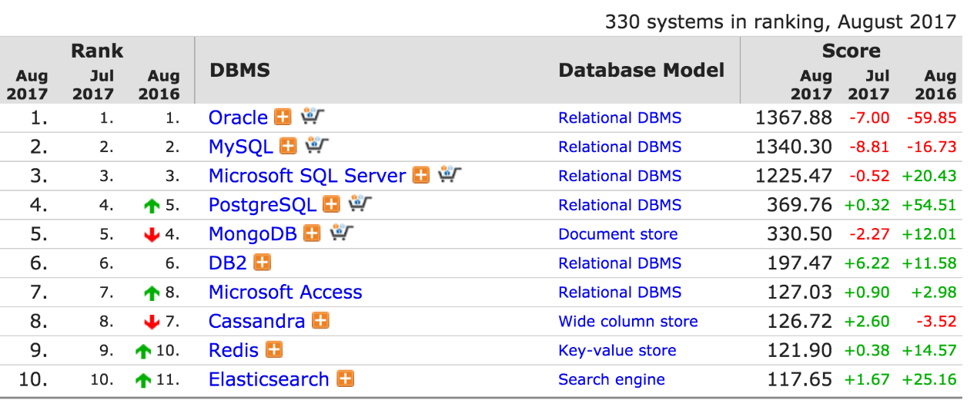
数据库系统阶段
● 高级数据库系统阶段（70年代中期）
分布式数据库系统
面向对象数据库系统
初始版本（年）
1979
1995
1989
1995
2009
1983

Slide 11
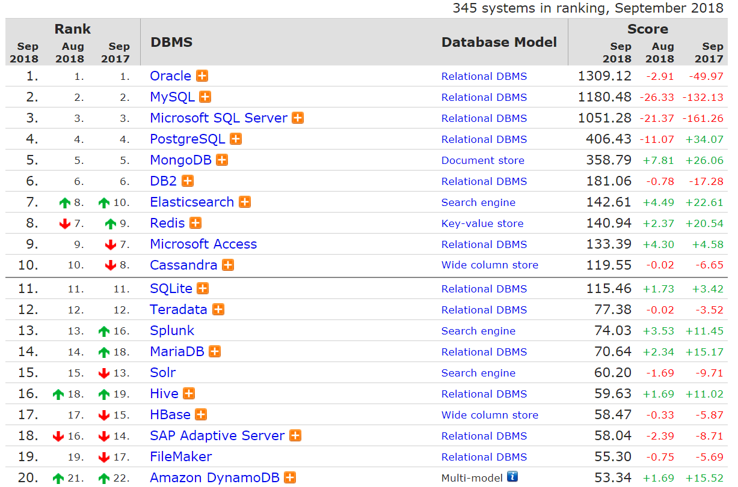

Slide 12
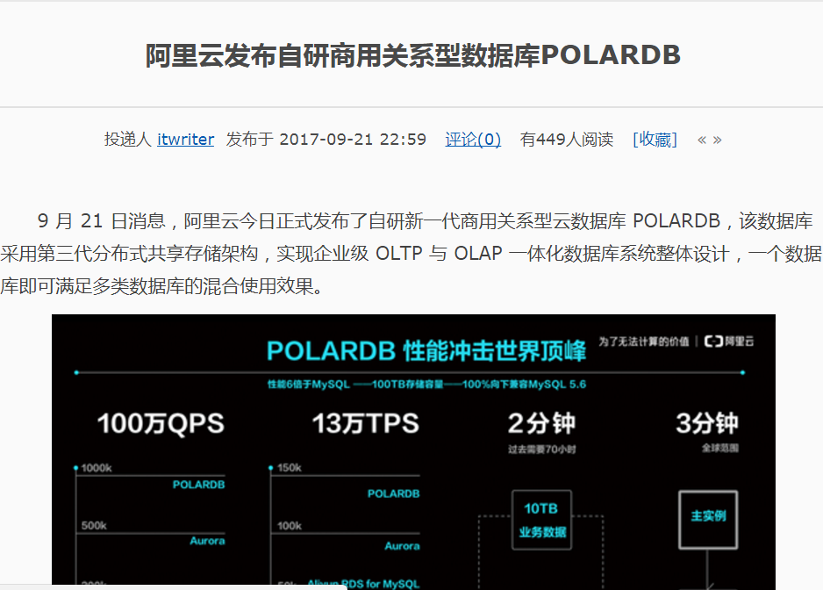
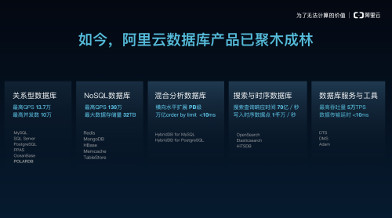

Slide 13
数据库技术基本概念
1.2.3
数据库（DB）
：
长期储存在计算机内的有组织的、可共享的相关数据的集合。
DBMS是介于用户与操作系统之间的一层数据管理软件。为
用户或应用程序提供访问DB的方法，包括DB的建立、查询、
更新及各种数据控制。DBMS是基于某种数据模型。
数据库管理系统
数据库系统
数据库系统（DBS）通常是指带有数据库的计算机应用系统。
包括数据库、相应的硬件、软件和各类人员。
程
数据库技术
：
用
软
件
序
用
M
数据库技术是研究数据库的
结构、存储、设计、管理和
使用的一门软件学科；是一
门综合性较强的学科。
B
S
包
应
作
系
应
D
硬件
操
统
数据库系统软硬件层次关系

Slide 14
信息和数据
1.3 数据描述与概念模型
1.3.1
现实世界
数据处理中的数据描述，从事物特性到
计算机中的具体表示经历了三个领域：
现实世界、信息世界、机器世界。
用户
概念化
信息世界
计算机
形式化
计算机世界
现实世界
：
即客观世界，产生最原始的数据。
是现实世界在人们头脑中反映并用文字或符号
记载下来，是人对现实世界的认识抽象过程，
经选择、命名、分类等抽象工作后进入信息世界。
：
信息世界

Slide 15
信息和数据
1.3 数据描述与概念模型
1.3.1
是现实世界在人们头脑中反映并用文字或符号
记载下来，是人对现实世界的认识抽象过程，
经选择、命名、分类等抽象工作后进入信息世界。
：
信息世界
1) 实体（entity） ： 客观存在，可以相互区别的东西 称为实体。 实体可
以是具体的对象，也可以 是抽象的事件。
2) 实体集（entity set）：性质相同的同类实体的集合。
3) 属性（attribute） ： 实体的某一方面的特征
4) 属性域（domain） ： 属性的取值范围；含值的类型
5) 码 ( key ) ： 唯一标识每个实体的属性或属性集
6) 实体型（entity type）: 同类实体的实体名、属性名的集合

Slide 16
信息和数据
1.3 数据描述与概念模型
1.3.1
机器世界
：
用数据模型描述现实世界中的事物及其联系。
1) 字段（field）或数据项（data item）：
标记实体属性的命名单位，是数据库中的最小信息单位。
2) 记录（record）：字段值的有序集合。
3) 记录型 ： 字段名的有序集合。
4) 文件 ： 同类记录的集合。对应于实体集。
5) 码（key）：能唯一标识文件中每个记录的字段或字段集。

Slide 17
信息和数据
1.3 数据描述与概念模型
1.3.1
事物
性质
实体
属性
记录
数据项
现实世界
信息世界
机器世界
笑脸脸谱
黑白点阵
颜色是黑色、材料是木材、形状是矩形、尺寸是
长3.2米，
高1.4米
黑板
黑色、木质、矩形、3.2m Х 1.4m

Slide 18
数据间的联系
1.3 数据描述与概念模型
1.3.2
实体联系类型
实体内部联系
一对一的联系，1﹕1
一对多的联系，1﹕n
多对多的联系，m﹕n
不同实体型之间联系
实体之间联系
同一实体型之间联系

Slide 19
数据间的联系
1.3 数据描述与概念模型
1.3.2
一对一的联系，记为 1﹕1
一对多的联系，记为 1﹕n
多对多的联系，记为 m﹕n
不同实体型之间联系
实体型 E1
实体型 E2
E1
E2
座位
乘客

Slide 20
数据间的联系
1.3 数据描述与概念模型
1.3.2
一对一的联系，记为 1﹕1
一对多的联系，记为 1﹕n
多对多的联系，记为 m﹕n
不同实体型之间联系
实体型 E1
实体型 E2
E1
E2
车间
工人

Slide 21
数据间的联系
1.3 数据描述与概念模型
1.3.2
一对一的联系，记为 1﹕1
一对多的联系，记为 1﹕n
多对多的联系，记为 m﹕n
不同实体型之间联系
实体型 E1
实体型 E2
E1
E2
学生
课程

Slide 22
E-R模型
1.3 数据描述与概念模型
1.3.3
E-R模型
实体联系模型（entity relationship model）。该模型直接从
现实世界中抽象出实体类型及实体间联系，然后用E-R图
表示的数据模型。
：
学号
学 生
E-R图的四个基本成分：
姓名
选 修
m
实体名
矩形框表示实体型
成 绩
课号
n
属性名
椭圆形表示属性
课名
课 程
连接实体型与属性，也可用于表示实体型与实体型的联系
并注明种类；对构成码的属性，在属性名下画一横线表示。
联系名
菱形表示联系

Slide 23
E-R模型
1.3 数据描述与概念模型
1.3.3
设计E-R图过程
首先确定实体类型：几个实体类型及相应的实体名
确定联系类型：各实体类型之间是否有联系，是何种联系类型及相应
的联系名
连接实体类型和联系类型，组合成E-R图
确定实体类型和联系类型的属性
确定实体类型的码
学号
学 生
姓名
选 修
m
成 绩
课号
n
课名
课 程

Slide 24
E-R模型
1.3 数据描述与概念模型
1.3.3
例: 学生选修课程
用无向边把实体与其属性连接起来
用椭圆表示实体的属性
姓名
学号
系别
课程号
课程名
学分
选修
用矩形表
示实体
学生
m
n
课程
实体与联系用线段连接并注明类型
用菱形表示实体间的联系
成绩

Slide 25
E-R模型
1.3 数据描述与概念模型
1.3.3
姓名
学号
系别
课程号
课程名
学分
选修
学生
m
n
课程
注 意
成绩
1:1, 1:n, m:n联系中允许“0”
没有提到的联系不应该出现
联系名、实体名都不能重名
一个实体不能多次出现

Slide 26
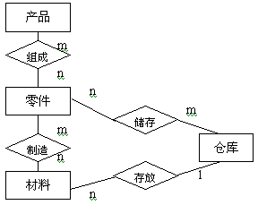
E-R模型
1.3 数据描述与概念模型
1.3.3
例：工厂产品、零件、材料和仓库
某工厂生产若干产品，每种产品由不同的零件组成，有的零件可用在不同
的产品上。这些零件由不同的原材料制成，不同零件所用的材料可以相同。这
些零件按所属的不同产品分别放在仓库中，原材料按照类别放在若干仓库中。
请用E-R图画出此工厂产品，零件，材料，仓库的概念模型。
组成
产品
制造
零件
材料
存储
仓库
存放

Slide 27
数据间的联系
1.3 数据描述与概念模型
1.3.2
实体联系类型
实体内部联系
一对一的联系，1﹕1
一对多的联系，1﹕n
多对多的联系，m﹕n
不同实体型之间联系
实体之间联系
同一实体型之间联系

Slide 28
小 结
程
用
软
件
序
用
M
1.1 引言
B
S
包
应
作
系
应
D
硬件
操
统
1.2 数据管理技术的发展
四个阶段
数据库相关基本概念（P1-2）
数据库系统软硬件层次关系
1.3 数据描述与概念模型
三个世界（专用名词）
概念模型（P15-20）
● E-R模型
学号
学 生
姓名
选 修
m
成 绩
课号
n
课名
课 程

Slide 29
数 据 模 型
1.4
1.4.1
数据模型
1．数据模型：
在机器世界中，直接面向数据库的逻辑结构；涉及到计算机系统
和数据库管理系统，描述现实世界的事物及事物间的联系，并对数据
建模的模型。
2．数据模型的三要素:
● 数据结构 ● 数据操作 ● 完整性约束
数据结构：
用于描述系统的静态特性；是所研究的对象类型（Object type）
的集合，包括：数据的类型、内容和性质的对象（事物）；数据之间
联系的对象（联系）。

Slide 30
数据模型
1.4
数 据 模 型
1.4.1
数据操作（data manipulation） ：
用于描述系统的动态特性，是对数据库中的各种对象的实例（值）
允许执行的操作的集合。主要有检索和更新（插入、删除、修改）两
类操作。
完整性约束（integrity constraint）：
是一组完整性规则（条件）的集合。给出数据及其联系所具有
的制约、依赖和存储规则，用于限定数据库的状态和状态变化，保
证数据库中的数据的正确、有效、完全和相容。
3. 常见的数据模型：
  ● 层次模型 ● 网状模型 ● 关系模型 ● 面向对象模型

Slide 31
3. 常见的数据模型
层次模型( Hierachical Model )
R₁
R₂
R₃
一对多
层次模型就是一棵树
R₄
R₅

Slide 32
3. 常见的数据模型
网状模型(Network Model)
R₁
R₂
R₃
多对多
允许复合链
R₄
R₅

Slide 33
关系模型（Relational model）
1.4 数 据 模 型
1.4.2
关系定义：
实体、实体之间的联系均由二维表来表示；二维表称为关系。
SC
学号
IDStu
姓名
NameStu
所在学院
Inst
院地址
Addr
课程号
IdCour
课程名
NameCour
学习成绩
Grade
00097001
张丽
管理
管201
C0001
高等数学
90
00097001
张丽
管理
管201
C0002
英语
87
00097002
王峰涛
电信
信103
C0001
高等数学
95
00097003
李一凡
能动
能301
C0002
英语
96

Slide 34
关系模型
1.4 数 据 模 型
1.4.2
1. 数据结构：
二维表，由行与列构成。
域（domain）
码、主关键字（primary key）
行
元组
记录
学号 IDStu | 姓名 NameStu | 所在学院 Inst | 院地址 Addr | 课程号 IdCour | 课程名 NameCour | 学习成绩 Grade
00097001 | 张丽 | 管理 | 管201 | C0001 | 高等数学 | 90
00097001 | 张丽 | 管理 | 管201 | C0002 | 英语 | 87
00097002 | 王峰涛 | 电信 | 信103 | C0001 | 高等数学 | 95
00097003 | 李一凡 | 能动 | 能301 | C0002 | 英语 | 96
分量
列、属性、字段

Slide 35
关系模型
1.4 数 据 模 型
1.4.2
SI
学号
IDStu
姓名
NameStu
所在学院
Inst
院地址
Addr
C
课程号
IdCour
课程名
NameCour
97001
张丽
管理
管201
C01
高等数学
97002
王峰涛
电信
信103
C02
英语
97003
李一凡
能动
能301
C03
计算机应用
97004
刘晓红
电信
信103
C04
法律基础
SI（学号，姓名，所在学院，院地址） C（课程号，课程名）
2．数据操作与完整性约束
学号 课程号 学习成绩
S# C# GRADE
97001 C01 A
97002 C02 C
… … …
… … …
1）操纵：查询、插入、修改、删除
2）完整性约束：实体完整性、参照完整性、 用户定义完整性

Slide 36
关系模型
1.4 数 据 模 型
1.4.2
3．存储结构：
在DB的物理组织中，表以文件形式存储。
4．优缺点：
1）优点：严格的数学概念；
结构单一、简单；
用户易懂易用存取路径透明；
数据独立性强；
安全性高；
易于开发；
2）缺点：查询效率低
C
课程号
IdCour
课程名
NameCour
C01
高等数学
C02
英语
C03
计算机应用
C04
法律基础

Slide 37
数据库系统结构
1.5
● 从数据库管理系统角度 ： 三级模式二级映射结构（P34）
应用程序
应用程序
应用程序
用户级数据库
外模式 A
外模式 B
外模式 / 模式
DBMS
概念级数据库
概念模式
模式 / 内模式
物理级数据库
内模式
OS
数
据
库

Slide 38
数据库系统结构
1.5
1．模式： 也称为概念模式，是数据库全体数据的全局逻辑结构和特征的描述。
2．外模式： 是关于用户数据的局部逻辑结构和特征的描述，是模式的逻辑子集。
3．内模式： 是数据库数据的物理结构和存储结构的描述。
4．模式/内模式映象： 该映象存在于模式与内模式之间，用于定义模式与内模
式之间的对应性。本映象一般在内模式中描述。
5．外模式/模式映象： 该映象存在于外模式与模式之间，用于定义外模式和模
式之间的对应性。本映象一般在外模式中描述。

Slide 39
数据库系统结构
1.5
5．物理独立性：
在数据库系统的三级模式结构中，存在模式/内模式的映 象，当
内模式发生变化时，只要修改模式/内模式的映象，就可以保持模式
不变，从而保证程序与数据的物理独立性。
6．逻辑独立性：
在数据库系统的三级模式结构中，存在外模式/模式的映象，当模
式发生变化时，只要修改外模式/模式的映象，即可保持外模式不变，
从而保证程序和数据的逻辑独立性。

Slide 40
数据库系统结构
1.5
● 从最终用户角度 ：单用户结构、主从式结构、分布式结构、
客户/服务器结构（C/S）、浏览器/服务器结构（B/S）
客户机/服务器结构
Client/Server
应用软件
......
应用软件
客
户
机
接 口
......
接 口
将数据库管理系统的功能和应用处理的功能分开：
在网络上的某个结点上的计算机上专门用于执行DBMS 的功能，成为数据库服务器；
其它结点上的计算机安装DBMS的外围应用开发工具， 支持用户的应用，称为客户机。
接 口
服
务
器
服务器 DBMS
服务器

Slide 41
数据库管理系统
1.6
（315）
系统用户
DBMS
终端用户 1
数
据
库
批处理用户 1
终端用户 2
批处理用户 2
终端用户 3
数据库管理系统的主要任务是完成用户对数据库的存取请求，
即检索、插入、更新或删除等操作。
DBMS的目标： 1）用户界面友好 2）功能完备 3）效率高
4）结构清晰 5）开放性
系统用户
数据库管理员。全面负责建立、维护和管理数据库系统
终端用户
通过终端设备，使用简便的查询命令来存取数据库中
的数据。
批处理用户
应用程序员。存取数据库中的大量数据，或编写程序
来存取并处理数据库中的数据。

Slide 42
数据库管理系统
1.6
功能 数据库管理系统(DBMS)是数据库系统的核心软件，其主
要目标是使数据成为方便用户使用的资源,易于为各种用户所共享,
并增强数据的安全性、完整性和可用性。
1. 数据定义功能
对数据库中的相关内容进行定义:外模式、
模式、内模式、两个映象、有关约束条件
2. 数据库操纵功能
增、删、改、查等对数据库的基本操作
3. 数据库运行控制
安全性控制、并发性控制等
4. 数据组织存储管理
数据字典、用户数据、存取路径等
初始数据的导入、数据转换、转储与
5.数据库的建立和维护
恢复、重组与重构、性能监视与分析
6. 数据通信接口
与其他软件系统进行通信的功能

Slide 43
数据库管理系统
1.6
数据定义语言及其翻译处理程序
数据操纵语言机器编译程序
数据库运行控制程序
实用程序
组成
1. 数据定义语言及其翻译处理程序（数据库定义功能）
  DDL语言（Data Description Language）
    描述外模式、模式、内模式（源模式）
2.数据操纵语言机器编译程序（数据操纵功能）
  DML语言（Data manipulation language）
    对数据库进行检索、插入、修改、删除
  DML类型
    宿主型： DML不独立使用，嵌入到高级语言（主语言）程序中使用
    自含型： 独立使用，交互式命令方式

Slide 44
数据库管理系统
1.6
3. 数据库运行控制程序（数据库运行控制）
• 系统初启程序 • 文件读写与维护程序
• 存取路径管理程序 • 缓冲区管理程序
• 安全性控制程序 • 完整性检查程序
• 并发控制程序 • 事务管理程序
• 运行日志管理程序
4. 实用程序（数据库的建立与维护、数据格式的转换与通信）
• 数据初始装入程序 • 数据转储程序
• 数据库恢复程序 • 性能监测程序
• 数据库再组织程序 • 数据转换程序
• 通信程序
设计方案

Slide 45
数据库管理系统
1.6
（330）
系统
缓冲区
9
应用程序 A
用户工作区
子模式
8
1
10
2
7
数据库管理系统
(DBMS)
3
模 式
数据库
5
4
6
操作系统
内模式
DBMS 运行过程示意图

Slide 46
总 结
数据处理技术的发展
信息与数据
数据描述与概念模型（E-R模型）
数据模型
关系数据模型
数据库系统结构
数据库管理系统

Slide 47
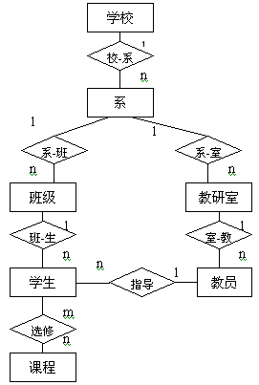
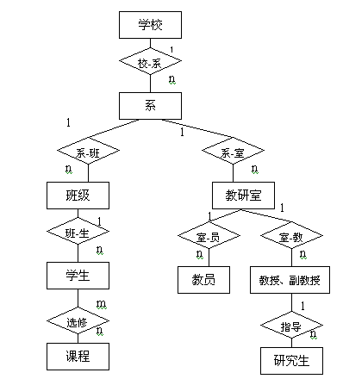
习题 9
注 意
1:1, 1:n, m:n联系中允许“0”
没有提到的联系不应该出现
例如教员和课程之间的联系
联系名、实体名都不能重名
一个实体不能多次出现

Slide 48
聘期
聘用
工资
厂址
1
工厂编号
工厂
厂名
生产
n
m
数量
职工
产品编号
n
产品
职工编号
姓名
品名
规格

